Slide 1
Generative Deep Learning Teaching Machines to Paint, Write, Compose, and Play
2026 Fall
조상구교수

Slide 2
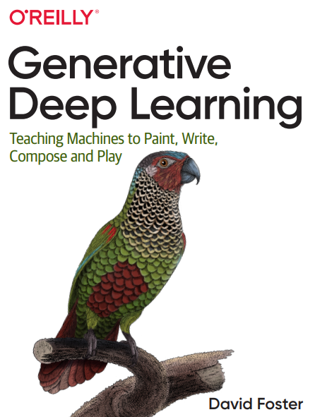
Introduction to Generative Deep Learning
Chapter 1
What Is Generative Modeling?
Generative Versus Discriminative Modeling
Your First Probabilistic Generative Model(Naive Bayes)
Advances in Machine Learning
The Rise of Generative Modeling
The Generative Modeling Framework
Probabilistic Generative Models
Hello Wrodl!
Manifold Learning

Slide 3
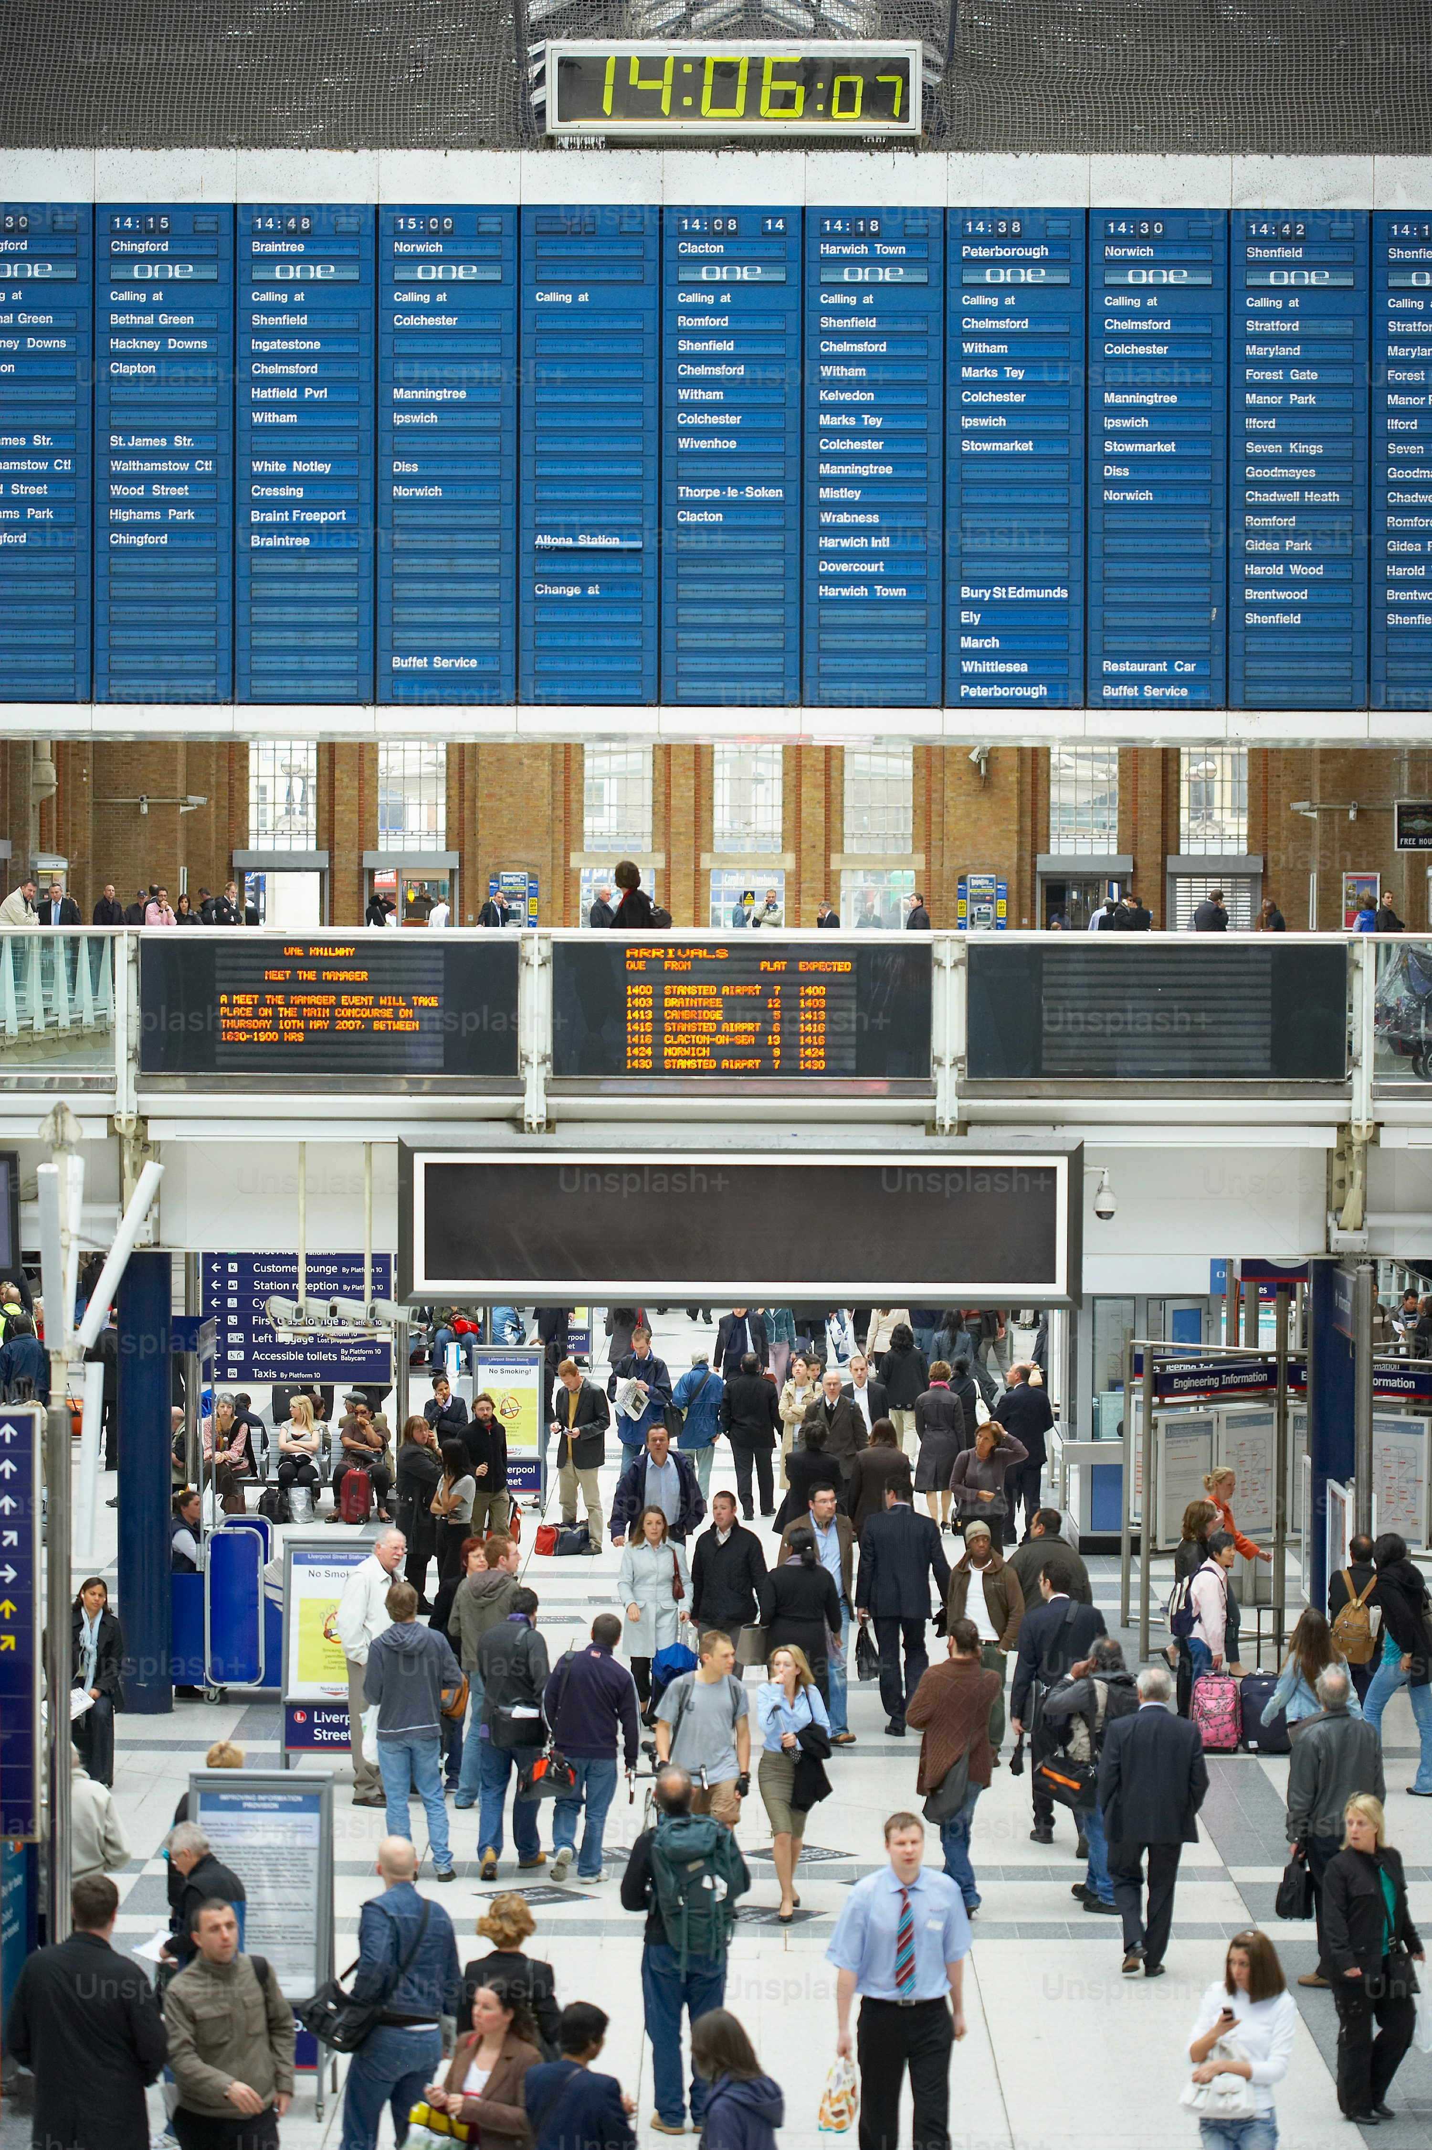

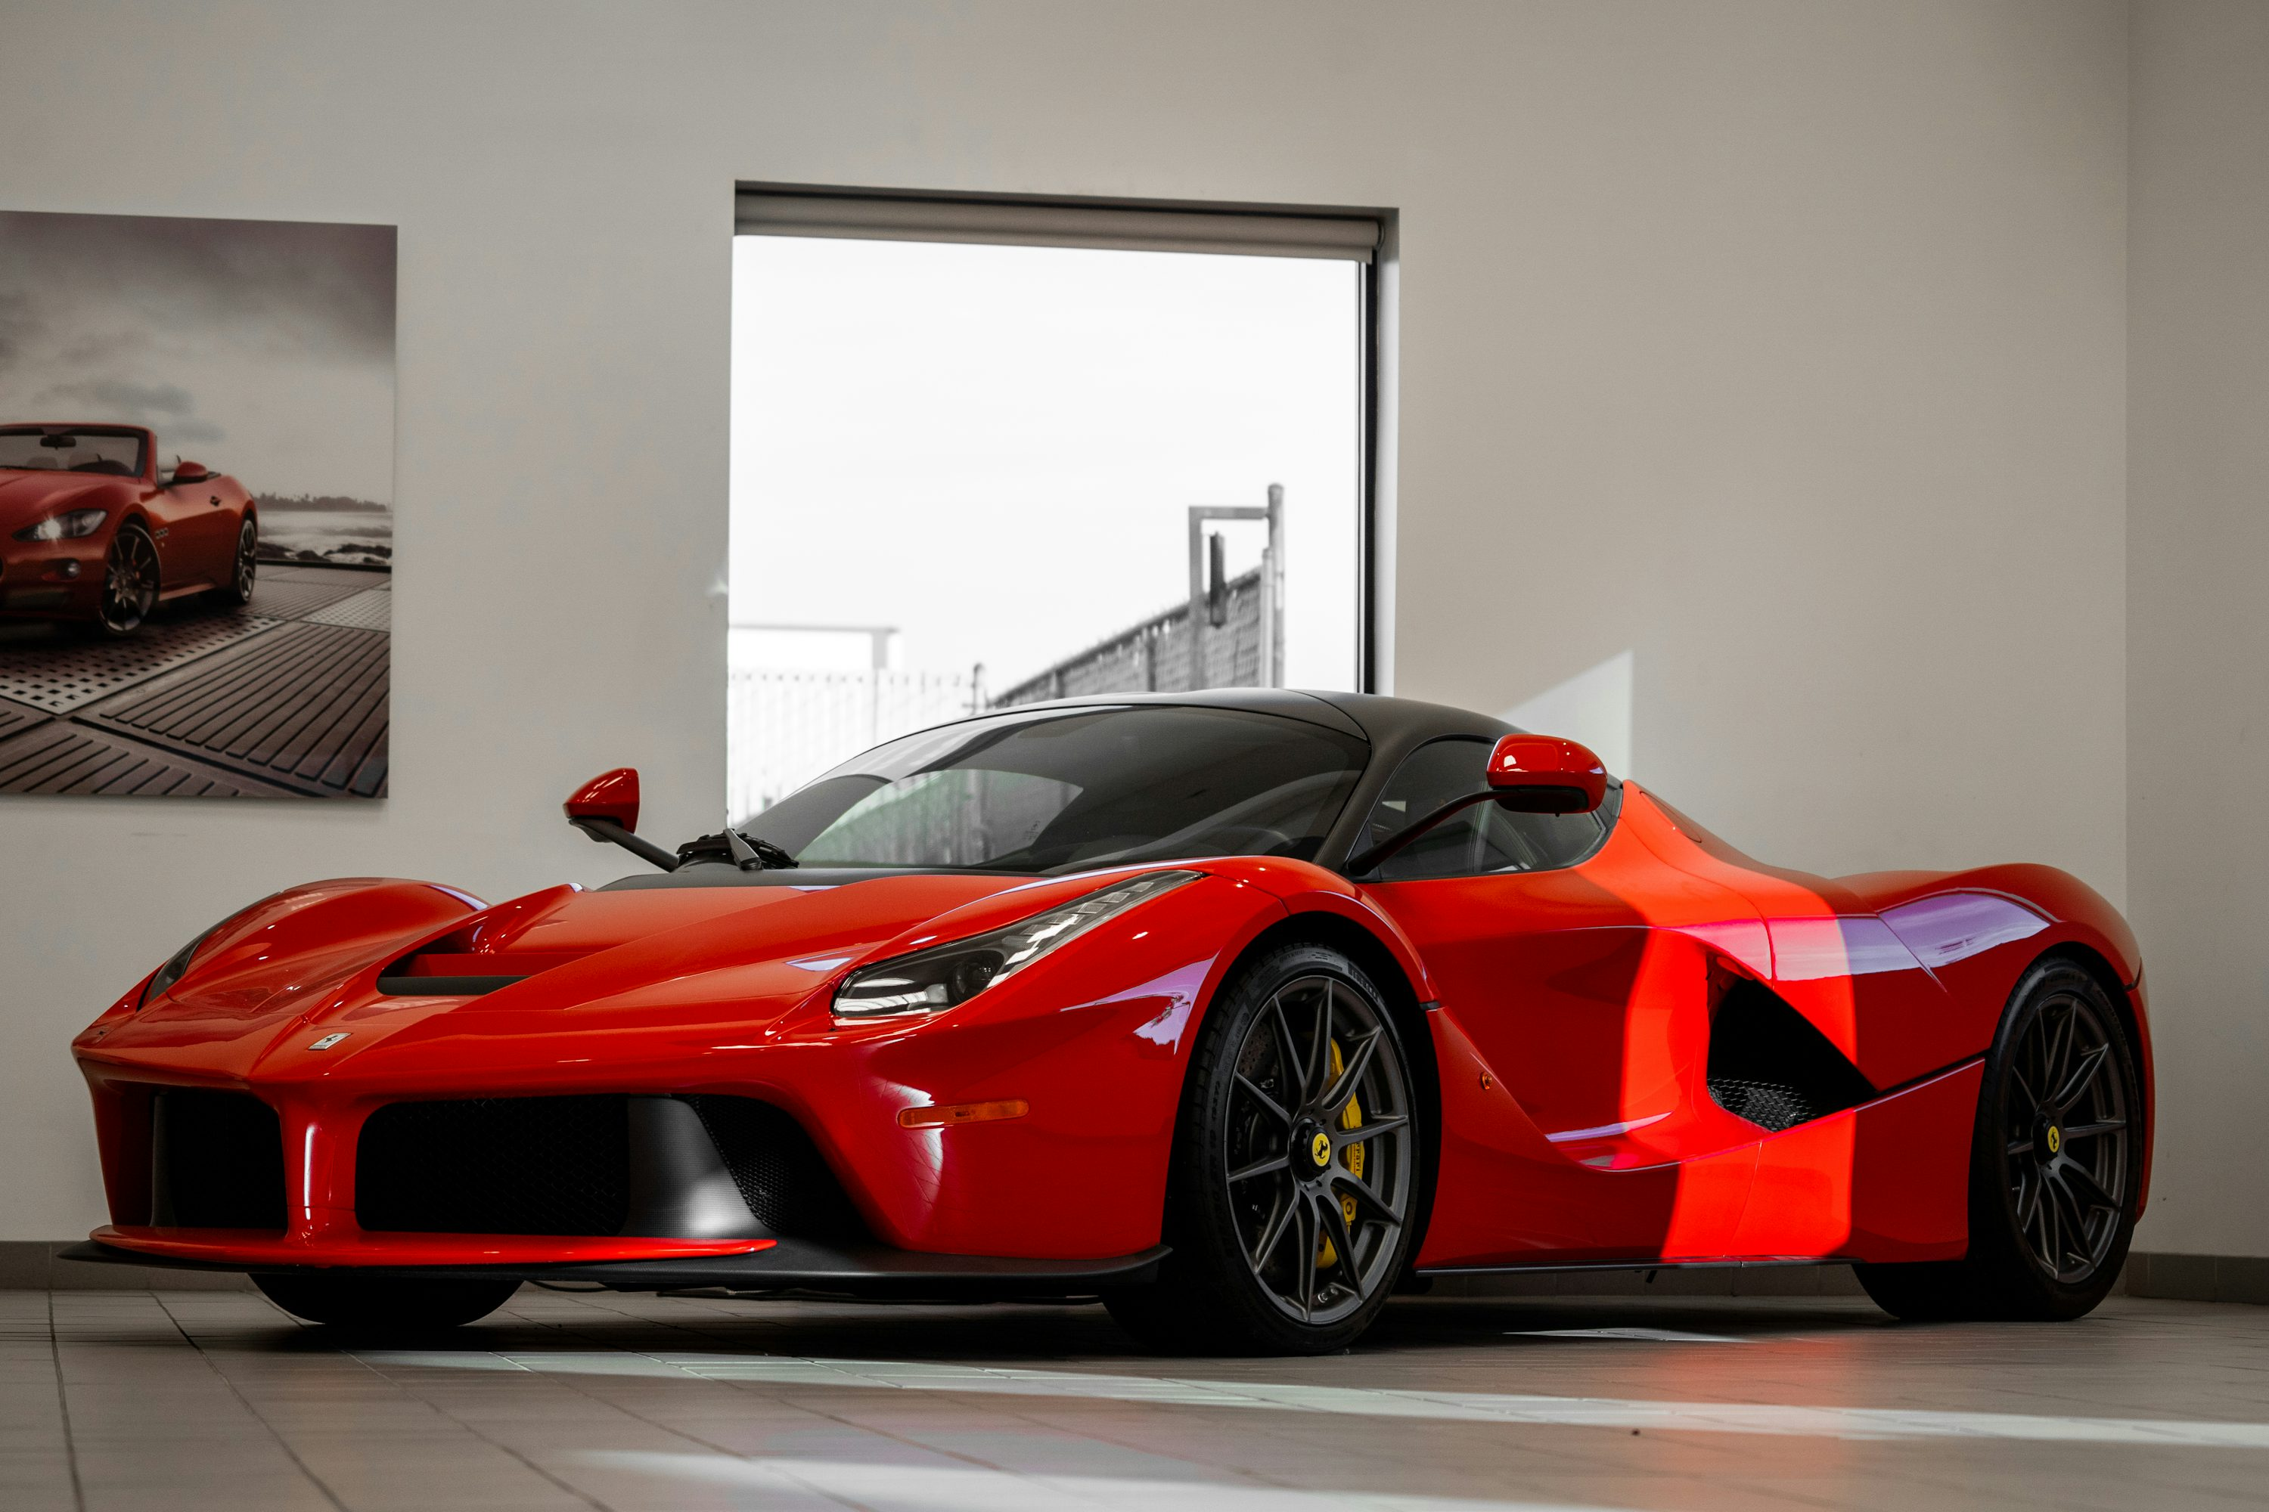
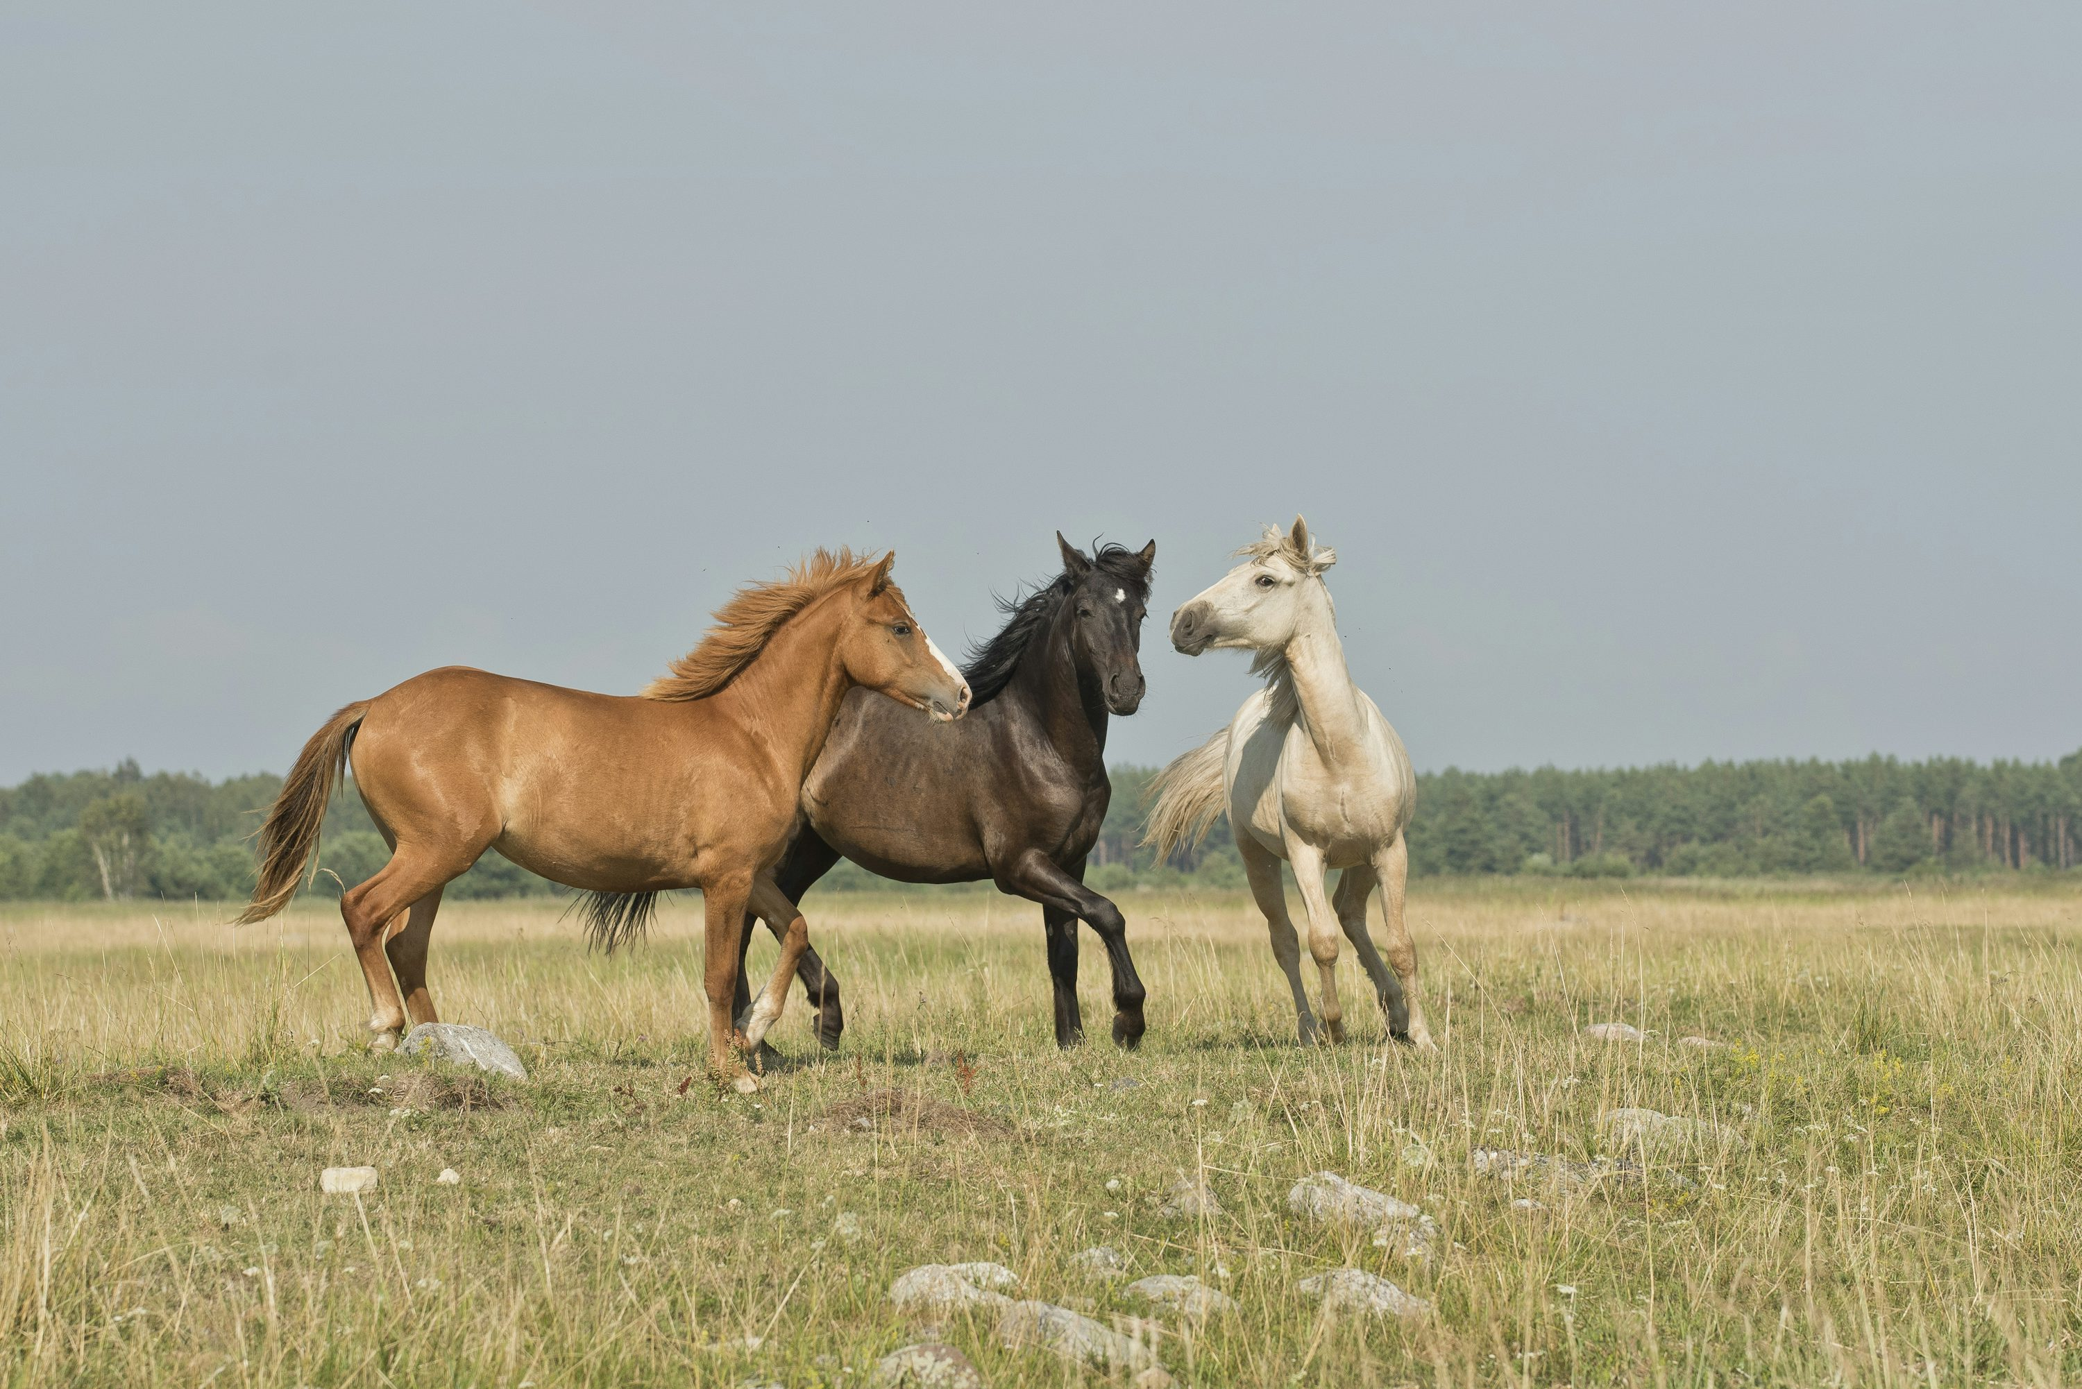
3
What Is Generative Modeling?
이미지의 객체가 무엇인지? 어떻게 인지하는 걸까?

Slide 4
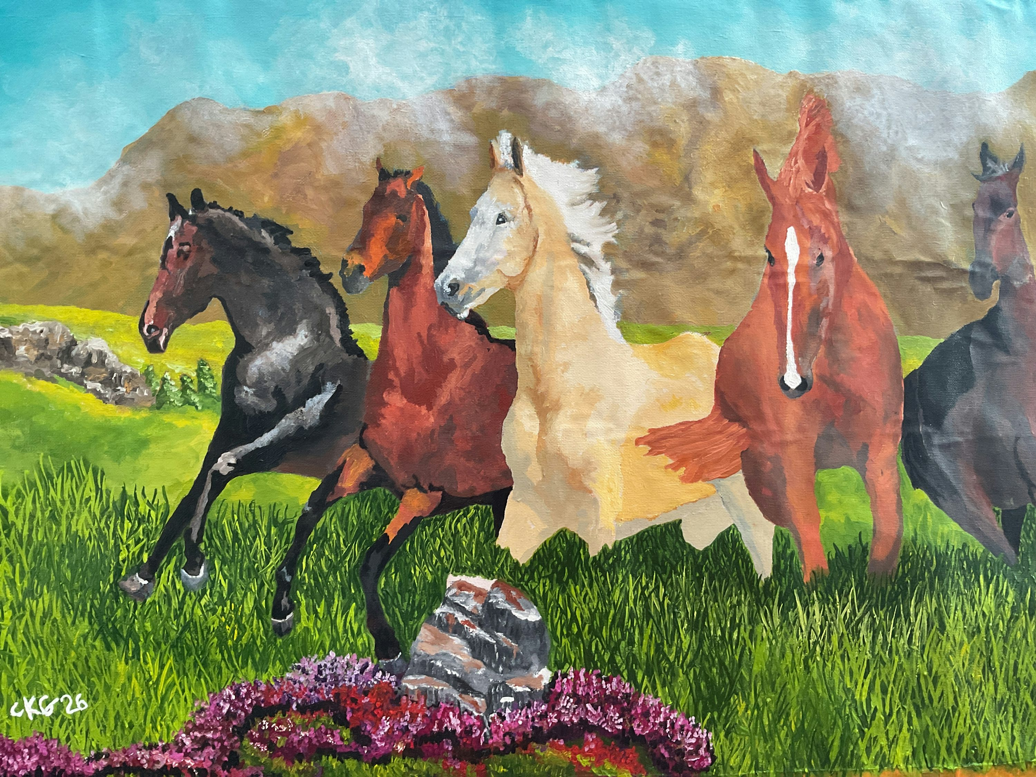
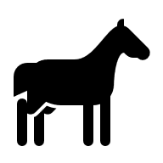

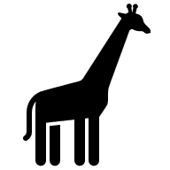




4
What Is Generative Modeling?
인지한 이미지를 어떻게 다시 생성할 까?

Slide 5
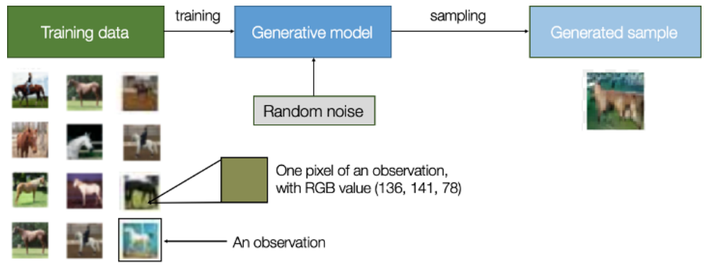
5
What Is Generative Modeling?
데이터의 패턴을 단순히 분류하거나 예측하는 것을 넘어, 학습한 데이터의 확률 분포를 기반으로 새로운 데이터(이미지, 텍스트, 오디오 등)를 스스로 창조해내는 딥러닝 기술
생성 모델은 결정론적(deterministic)이기보다는 확률적(probabilistic)이며 어떤 이미지는 훈련 데이터셋에 등장할 확률이 높고 다른 이미지는 그렇지 않은 이유를 설명하는 알 수 없는 확률 분포(probabilistic distribution)를 찾아내는 예측 방법
The generative modeling process

Slide 6
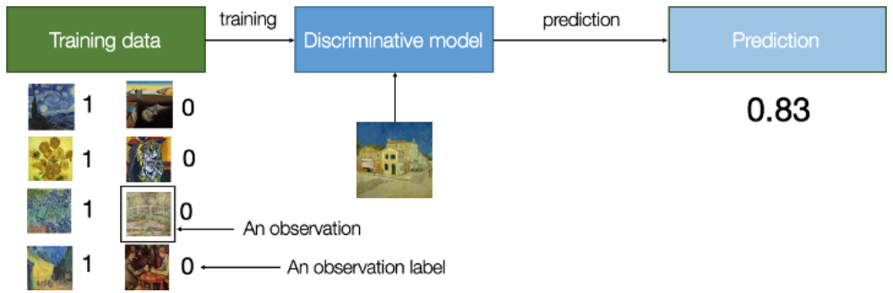
6
What Is Discriminative Modeling?
판별 모델(Discriminative Model)은 입력 데이터(X)가 주어졌을 때 그 데이터가 특정 클래스(Y)에 속할 확률을 예측하는 모델로 데이터 자체의 분포를 학습하는 생성 모델과 달리, 데이터 간의 차이와 경계(Decision Boundary)를 구별하는 데 집중
KNN
로지스틱 회귀
SVM
의사결정나무
CNN 기반 분류기
The discriminative modeling process

Slide 7
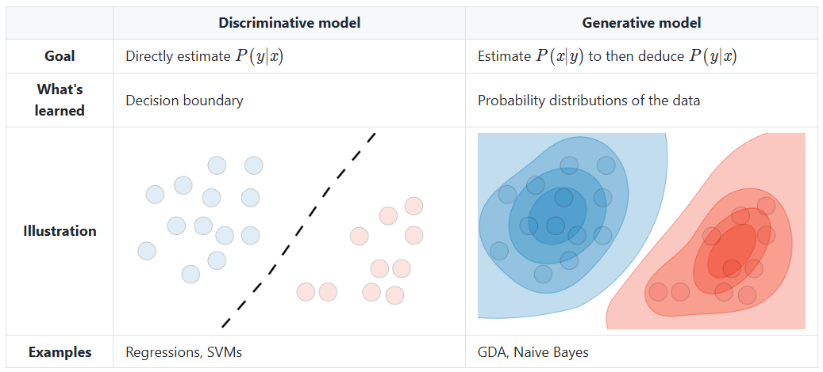
7
Generative Versus Discriminative Modeling
Supervised Learning cheatsheet - Stanford CS 229 (Machine Learning)

Slide 8
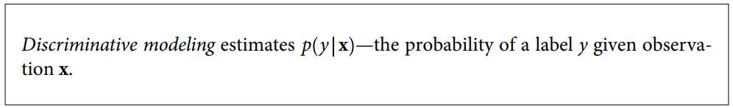
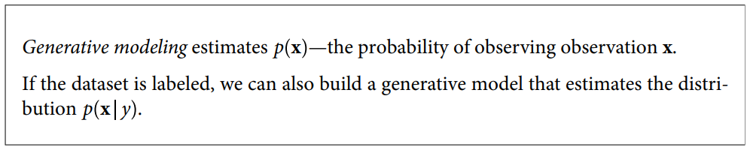
8
Generative Versus Discriminative Modeling

Slide 9
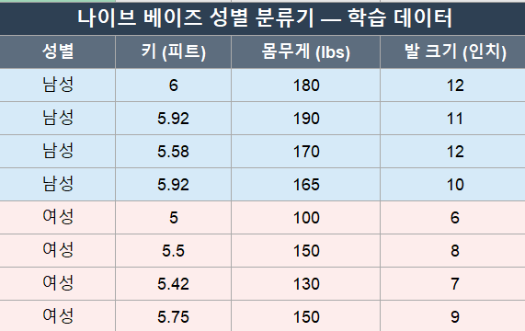

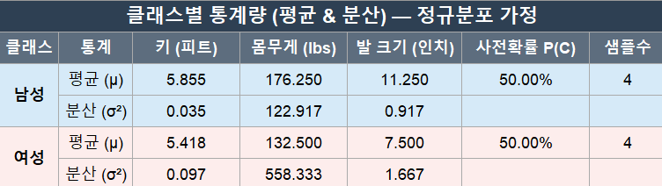
9
Your First Probabilistic Generative Model(Naive Bayes)
훈련 데이터셋에 등장할 확률이 높고 다른 이미지는 그렇지 않은 이유를 설명하는 알 수 없는 확률 분포(probabilistic distribution)를 찾아내는 예측 방법
naive_bayes
https://en.wikipedia.org/wiki/Naive_Bayes_classifier

Slide 10
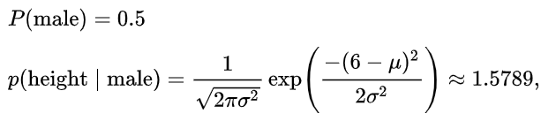


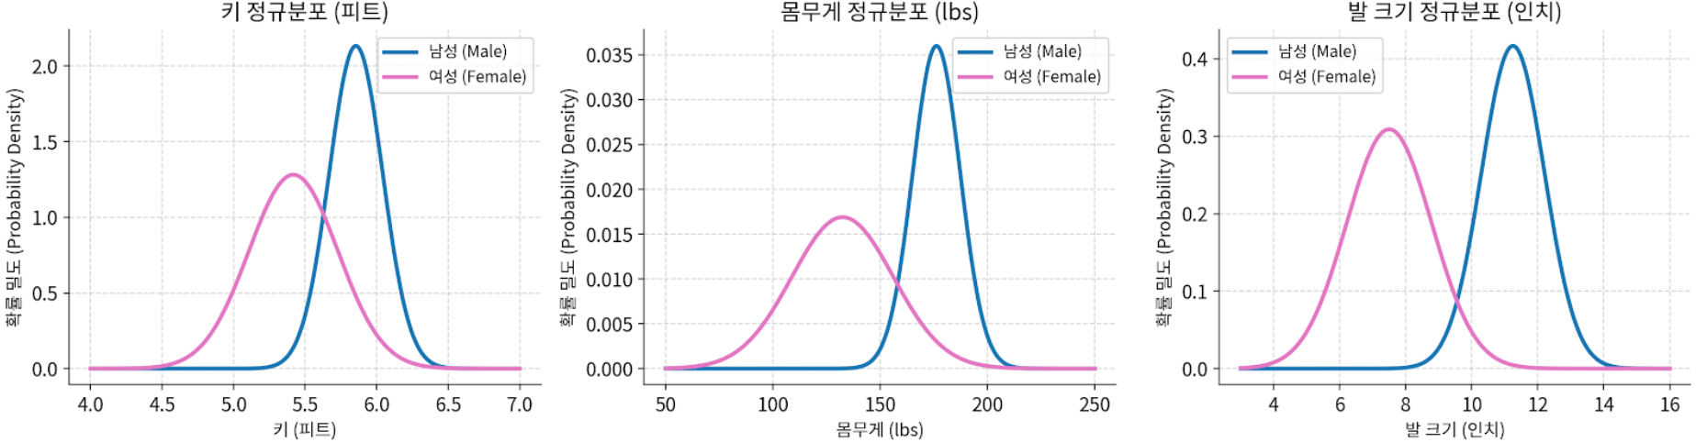
10
Your First Probabilistic Generative Model(Naive Bayes)

Slide 11
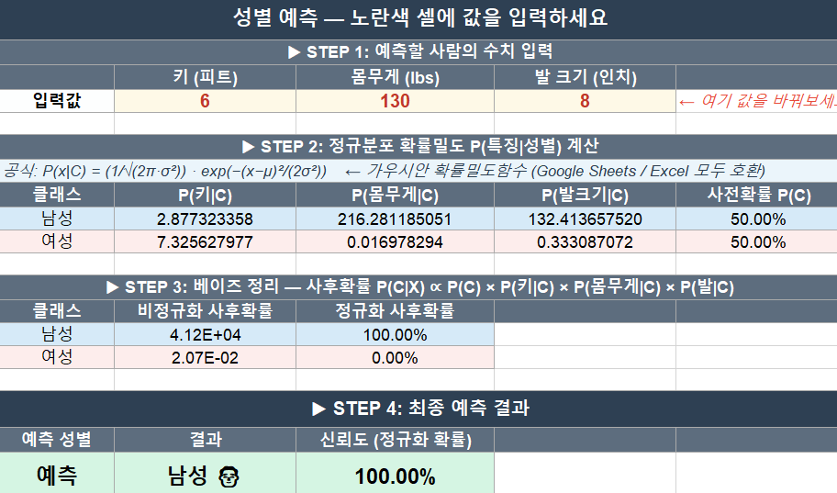
11
Your First Probabilistic Generative Model(Naive Bayes)

Slide 12
12
Advances in Machine Learning
학술적 관점: 명확한 성과 측정 및 평가
평가의 용이성: 분류 정답률 등 객관적 지표로 성과 추적이 명확함 (생성 모델은 결과물 평가가 주관적임)
ImageNet(ILSVRC) 대회를 통한 기술 격차 증명:
2012년: 제프 힌튼 팀의 CNN 모델 우승 (에러율 16%로 2위 26.2%를 압도) → 딥러닝 열풍의 계기
2015년: 에러율 4% 달성으로 인간 수준 추월
현재: 에러율 2% 수준 달성으로 이미지 분류 과제 사실상 완료
산업적 관점: 높은 비즈니스 실용성
의사결정 중심: 기업은 데이터의 생성 원리보다 '새로운 입력값의 분류 및 평가' 정보를 필요로 함
국방: 위성 이미지 내 적 부대 존재 여부 판단
고객 관리: 수신 이메일의 긍정/부정 감성 분류
의료: 망막 이미지를 통한 녹내장 발병 확률 진단
시장 형성: 판별 모델 구축·검증·모니터링 자동화 중심의 MLaaS(Machine-Learning-as-a-Service)

Slide 13
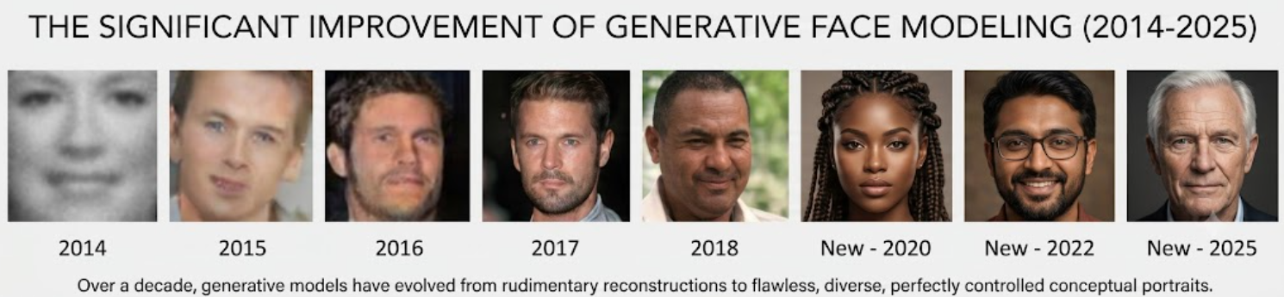
13
The Rise of Generative Modeling
기술적 도약: StyleGAN(초실사 얼굴 생성), GPT-2(텍스트 완성) 등 딥러닝을 결합한 생성 모델의 급격한 발전
산업적 활용: 게임 디자인, 영화 제작, 자동 음악 생성 등 다양한 분야의 콘텐츠 제작 혁신
윤리적 우려: 가짜 콘텐츠(딥페이크 등) 확산으로 인한 정보 신뢰성 저하 문제 대두

Slide 14
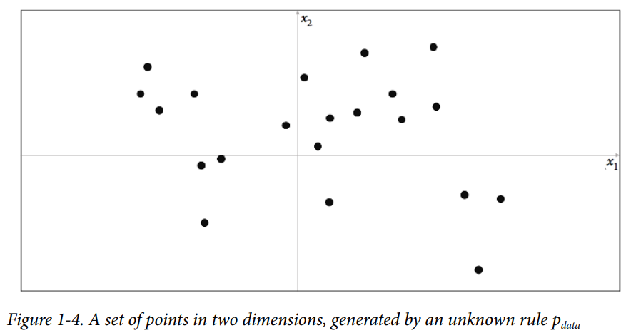
14
The Generative Modeling Framework

Slide 15
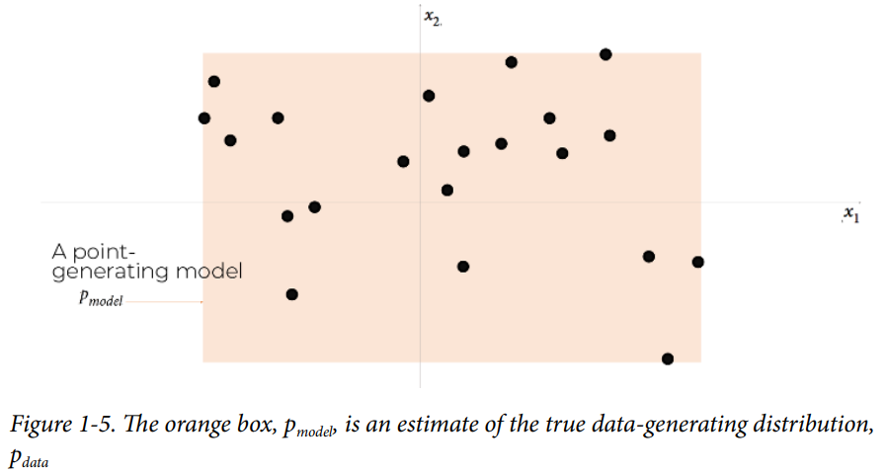
15
The Generative Modeling Framework

Slide 16
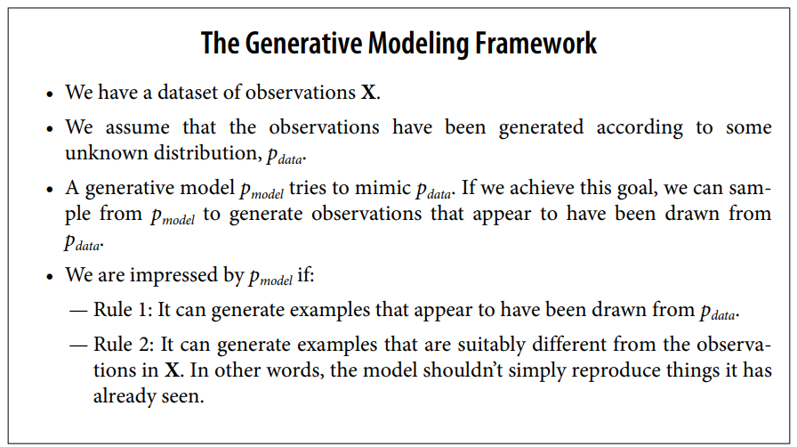
16
The Generative Modeling Framework

Slide 17
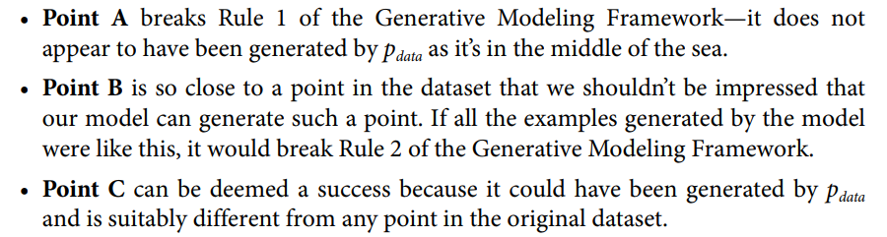
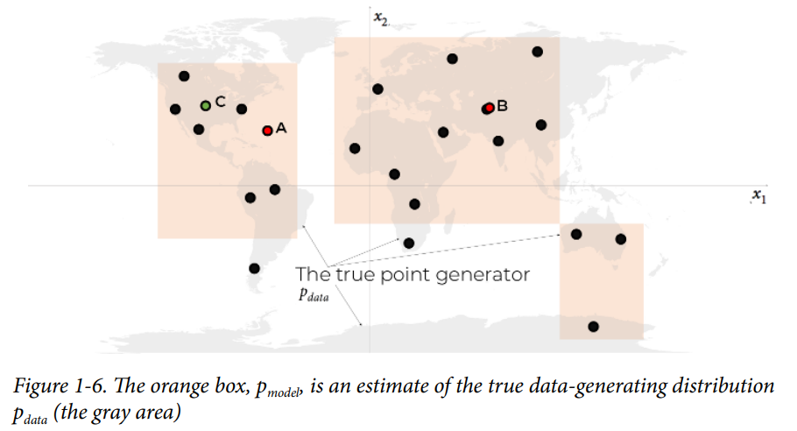
17
The Generative Modeling Framework

Slide 18
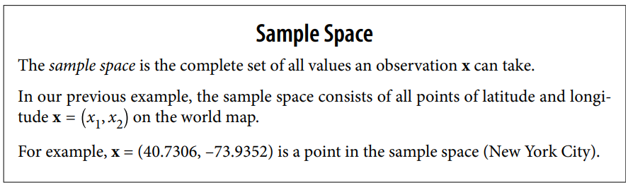
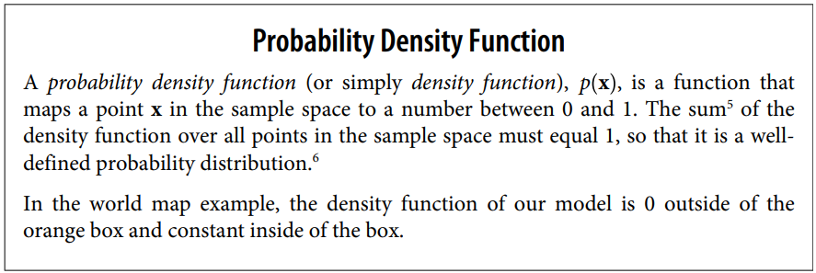
18
Probabilistic Generative Models
sample space
density function
parametric modeling
maximum likelihood estimation

Slide 19
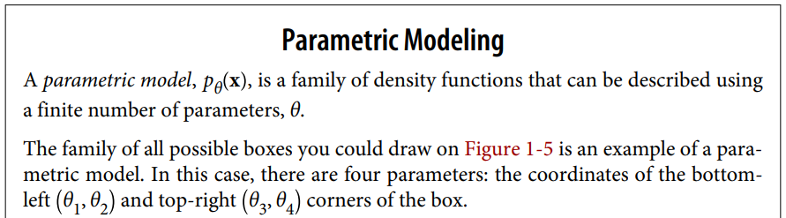

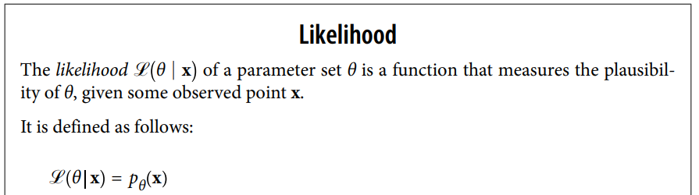
19
Probabilistic Generative Models
sample space
density function
parametric modeling
maximum likelihood estimation

Slide 20
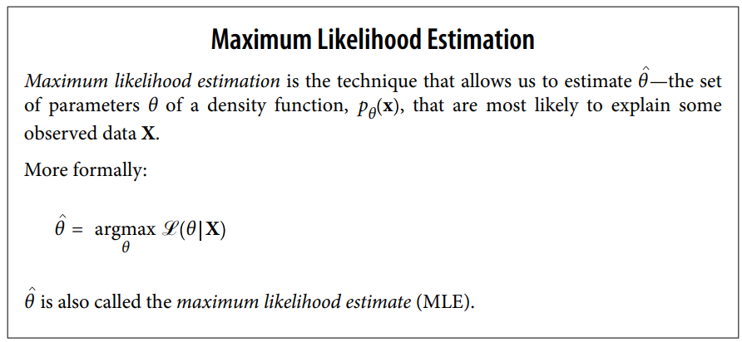
20
Probabilistic Generative Models

Slide 21
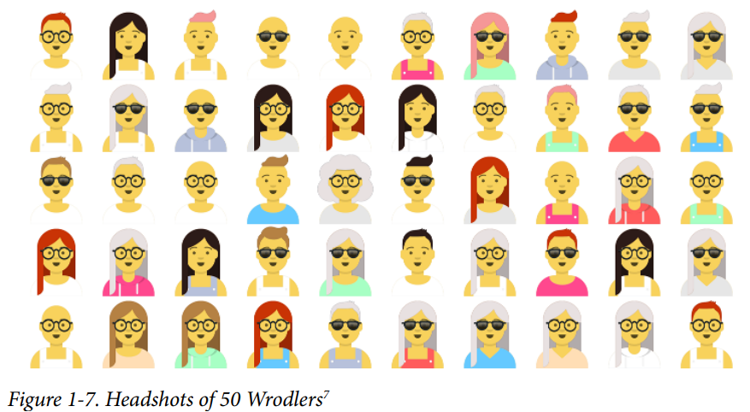
21
Hello Wrodl!
N = 50 observations of fashions described by five features, (accessoriesType, clothingColor, clothingType, hairColor, topType)

Slide 22
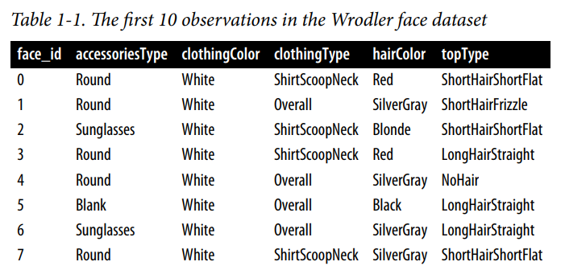
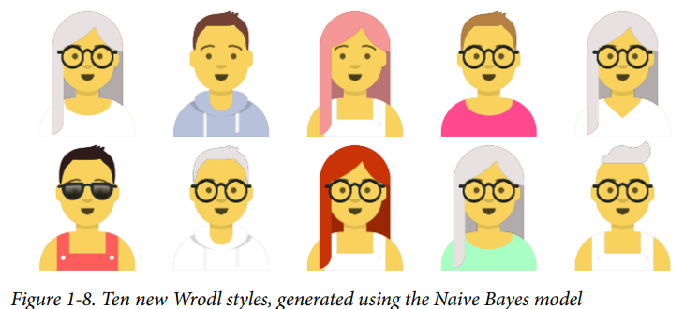
22
Hello Wrodl!
7 × 6 × 3 × 4 × 8 = 4,032 different combinations of these features, so there are 4,032 points in the sample space.

Slide 23
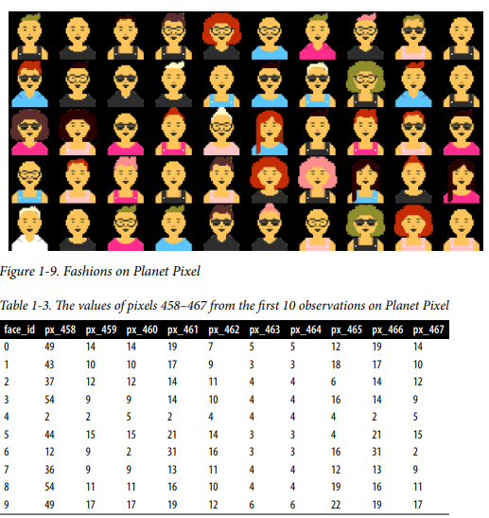
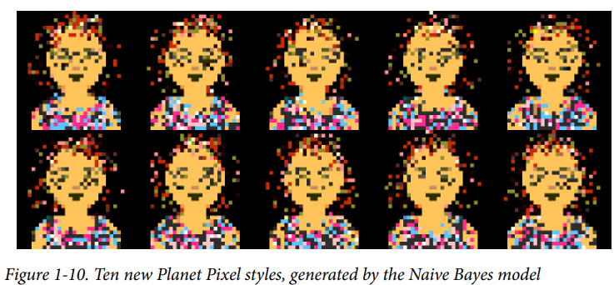
23
Hello Wrodl!
each observation now has 32 × 32 = 1,024 features and each feature can take any of 256 values (256^1024)

Slide 24
24
Hello Wrodl!
생성 모델링의 주요 과제
특성 간 높은 조건부 의존성: 모델이 특성(예: 인접한 픽셀) 간의 강한 상호 연관성을 어떻게 처리할 것인가?
고차원 표본 공간: 가늠할 수 없이 넓은 고차원 공간 속에서 유의미한 관측값(예: 정상적인 얼굴)의 극소수 조합을 어떻게 찾아낼 것인가?
Deep Learning
(Representation Learning)

Slide 25
25
The Challenges of Generative Modeling
Problems
생성 모델의 2대 난제: 픽셀처럼 서로 얽혀 있는 데이터 특성 간의 의존성(Dependence)과 수많은 무작위 조합 중 의미 있는 결과를 찾아내야 하는 고차원 공간(High-dimensional space)
Solving by Deep Learning
사람이 일일이 가정을 주입하지 않아도 데이터 스스로 구조를 학습하게 만듦으로써 두 난제를 해결
표현 학습(Representation Learning): 복잡하고 차원이 높은 원시 데이터(예: 픽셀 값들)를 의미 있는 핵심 특성 중심의 저차원 공간으로 압축하여 다루는 기술로, 생성 모델이 성공적으로 동작

Slide 26

26
Representation Learning
Representation Learning의 핵심음 사람의 얼굴을 픽셀 하나하나로 기억하지 않고, 의미 있는 특징(feature)을 압축해서 표현
Representation Learning은 복잡한 원본 데이터를 그대로 다루는 대신, 데이터의 중요한 특징을 스스로 찾아서 훨씬 적은 수의 의미 있는 변수로 표현
사진 한 장이 256 × 256 × 3 = 196,608개의 픽셀값 으로 구성
사람은 "왼쪽 위에서 37번째 픽셀의 색깔이 무엇이고...“ 이렇게 생각하지 않음
추상적으로 생각 → 금발 안경 둥근 얼굴 큰 눈 긴 코 웃는 표정 긴 머리 ...
196,608개의 픽셀 → 몇 개의 의미 있는 특징으로 바꾸어 생각하는데 이것이 Representation

Slide 27
27
Representation Learning
Manifold = 실제 데이터들이 존재하는 고차원 공간 속의 구조적인 영역
Raw Data → Representation Learning → Latent Space → Data Distribution/Manifold → Generation
① Feature Learning
"AI가 이미지에서 무엇이 중요한 특징인지 스스로 학습“
Image
↓
Feature
↓
Representation
② Latent Space
"비슷한 데이터는 latent space에서도 가까운 위치에 놓이도록 표현“
얼굴 A ── 가까움 ── 얼굴 B
고양이 ───────────── 개
③ Generative Modeling
"학습한 latent space의 구조를 이용해서 새로운 데이터를 생성“
Latent vector
↓
Generator
↓
New Image

Slide 28
28
Generative Model
"얼굴을 몇 개의 특징으로 표현할 수 있다면, 반대로 그 특징을 이용해서 얼굴을 다시 만들어낼 수 있을까?“
예를 들어 어떤 얼굴을 다음과 같이 표현했다고 생각하면 z = [얼굴형, 피부 특성, 눈 모양, 코 모양, 입 모양, 머리카락, 안경, 표정, ...] → 이것이 latent representation, 또는 latent vector이며 즉
얼굴 이미지
↓
Encoder
↓
Latent representation z
↓
Decoder / Generator
↓
얼굴 이미지
→ 즉, 이미지 → 의미 있는 내부 표현 → 다시 이미지가 되는 것
→ 선형구조를 가진 데이터의 주성분분석(principal-component-analysis)
→ 비선형구조를 가진 데이터의 Manifold Learning(manifold-learning)

Slide 29
29
Generative Model
"map the description back into pixels“
"10개 정도의 설명만으로도 그 사람의 얼굴을 머릿속에서 만들어낼 수 있다."
사람은 "금발이고, 안경을 쓰고, 얼굴이 갸름하고, 눈이 크고, 웃고 있다.“ 라고 들으면 머릿속으로 대략적인 얼굴을 상상할 수 있으며 이를 AI 관점에서 보면
특징
↓
[금발, 안경, 갸름한 얼굴, 큰 눈, 웃음]
↓
Generative Model
↓
이미지 생성
즉, Representation Learning + Generative Modeling이 결합되면 "어떤 얼굴을 어떻게 표현할 것인가?“ 뿐 아니라 "그 표현으로부터 새로운 얼굴을 어떻게 생성할 것인가?"까지 가능

Slide 30
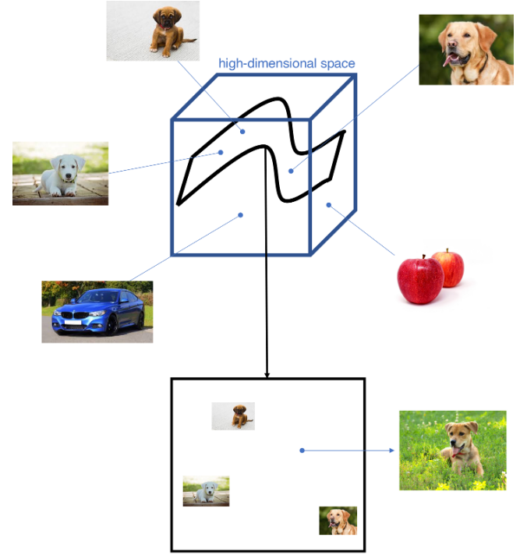
30
Manifold
The cube represents the extremely high-dimensional space of all images; representation learning tries to find the lower-dimensional latent subspace or manifold on which particular kinds of image lie (for example, the dog manifold)
정육면체는 모든 이미지의 극도로 고차원인 공간을 나타내며, 표현 학습(Representation Leraning)은 특정 종류의 이미지(예: 강아지 매니폴드)가 위치하는 더 낮은 차원의 잠재 부분 공간 또는 매니폴드(manifold)를 탐색
→ Deep Learning architecture의 학습 핵심
lower-dimensional latent space (manifold)

Slide 31
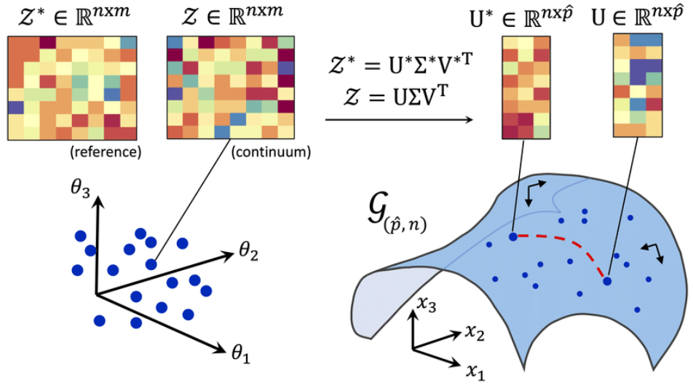
31
Manifold Hypothesis
데이터 과학에서는 "고차원 공간의 현실 세계 데이터(이미지, 음성 등)는 무작위로 분포하지 않고, 훨씬 낮은 차원의 매니폴드 주변에 집중되어 있다"는 매니폴드 가설을 기본 전제

Slide 32
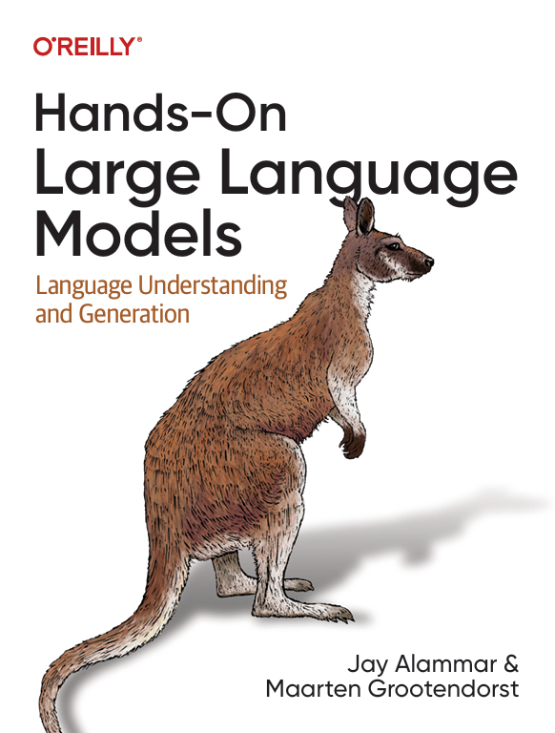
Hands-On Large language Models
Hands-On-Large-Language-Models
Chapter 1 - Introduction to Language Models
Chapter 2 - Tokens and Embeddings

Slide 33
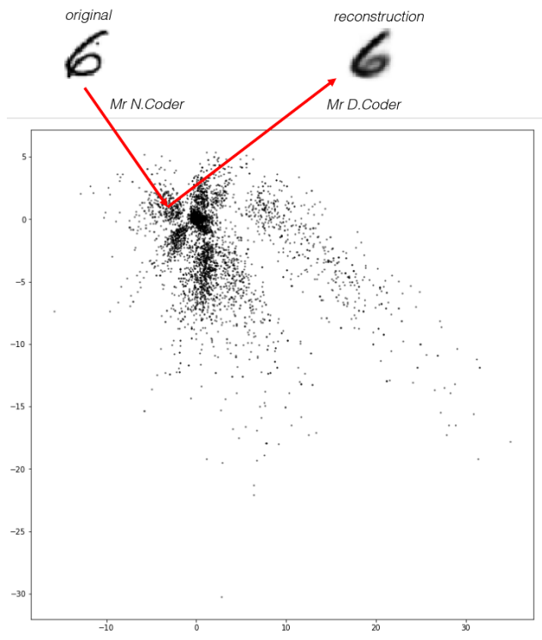
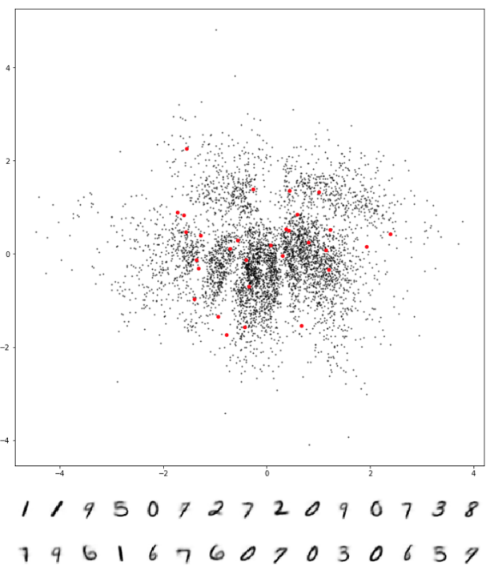
Variational Autoencoders
Chapter 3 Variational Autoencoders
Keras JS 실습 사이트
vae_art exhibition_explanation.pdf

